Slide 1
Разработали воспитатели: Главнова Т. В., Куспекова И. А.
Интерактивная игра для детей 2 - 3 лет.

Slide 2
Игра «Найди лишний предмет» Ход игры: Педагог называет цвет предмета и просит ребенка его повторить и запомнить. Затем педагог предлагает детям найти предметы одного цвета и определить лишний. В конце педагог просит назвать цвета полочек и разместить на них такого же цвета предметы.

Slide 3
Красный цвет.

Slide 4
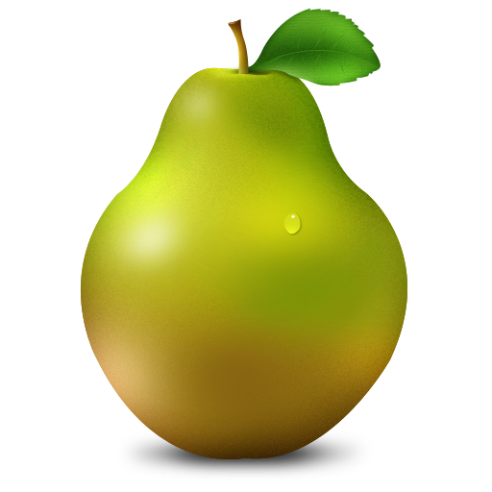
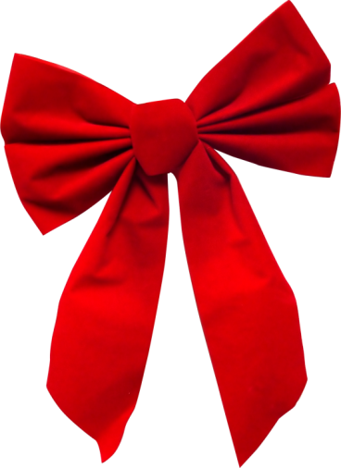

Slide 6
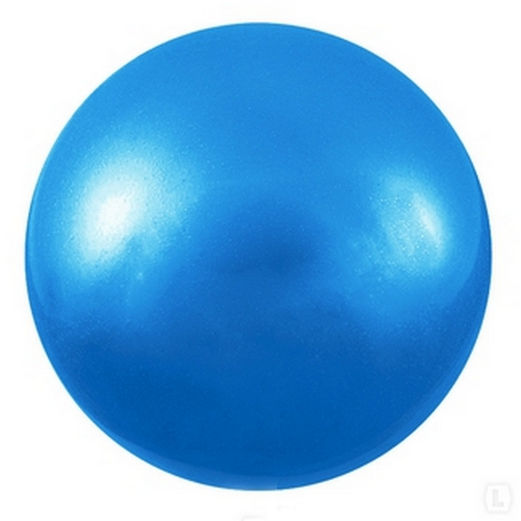
Синий цвет.

Slide 7
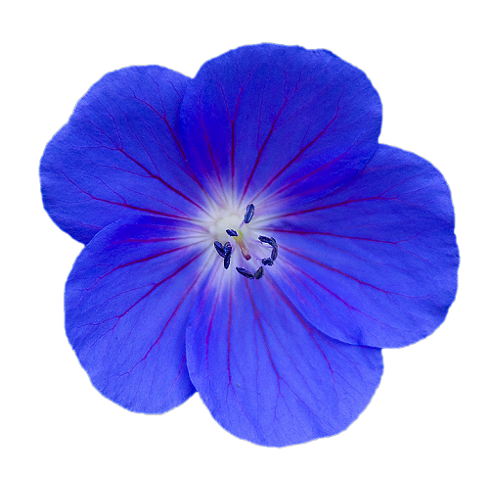
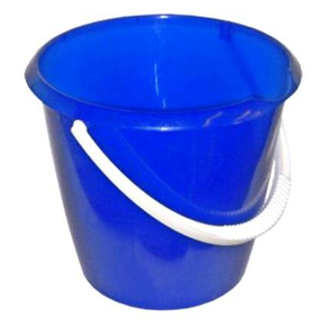

Slide 9
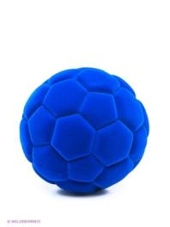
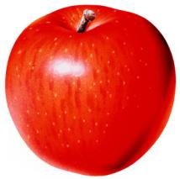
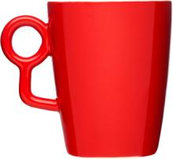

Slide 10
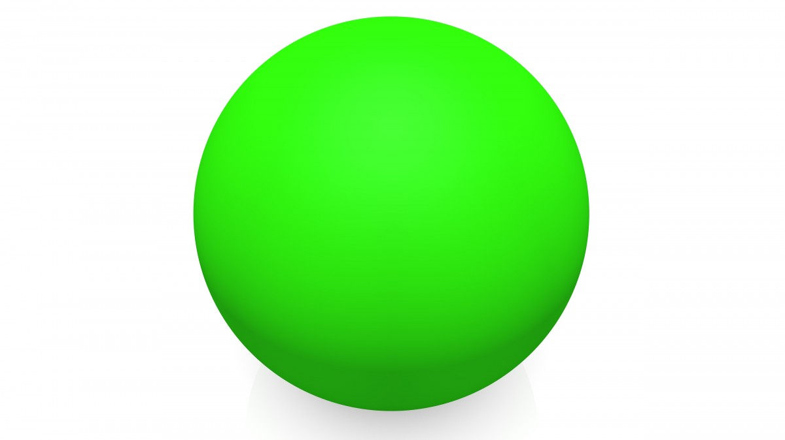
Зеленый цвет.

Slide 11
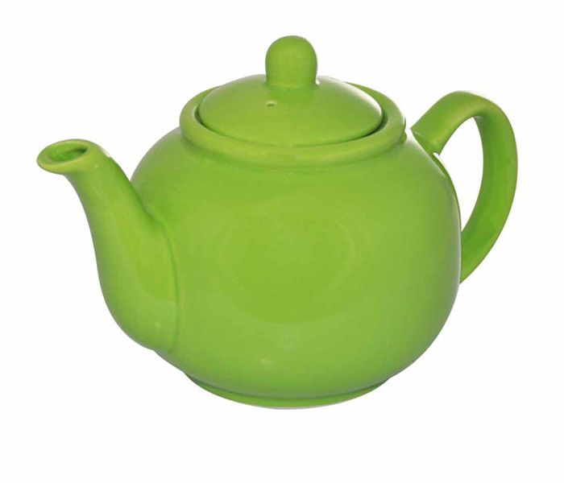

Slide 13
Желтый цвет.

Slide 14
